Slide 1
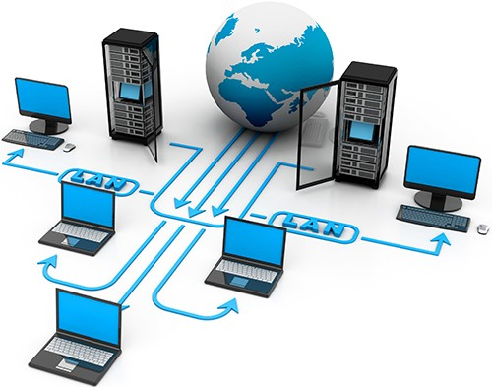
“KOMPYUTER TARMOQLARI”
Umumiy soat | 180 soat
Ma’ruza | 60 soat
Laboratoriya mashg`ulot | 30 soat
Mustaqil ta’lim | 90 soat
Fan o’qituvchisi: “Kompyuter tizimlari” kafedrasi
kat.o’q. Sotvoldiyev Xusniddin Ibragimovich

Slide 2
3- MA’RUZA
Kompyuterda qo‘llaniladigan protokollari, ilovalar va texnologiyalar (IEEE 802: IEEE 802.3, 802.11, 802.15, 802.16), standartlari va vositalar.

Slide 3
Reja
Kompyuterda qo‘llaniladigan protokollari, ilovalar va
KT texnologiyalar
IEEE 802: IEEE 802.3, 802.11, 802.15, 802.16, standartlari va vositalar

Slide 4
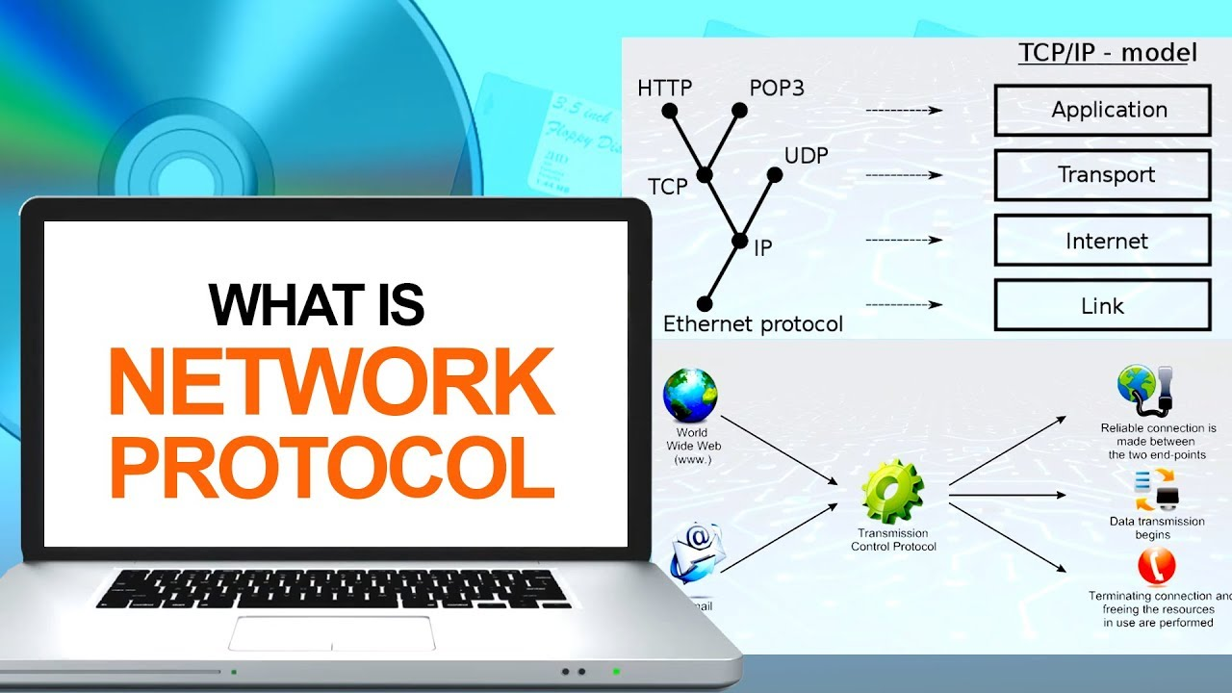
Kompyuter tarmoqlarining protokollari.
Tarmoq protokoli - bu tarmoqqa ulangan ikki yoki undan ortiq qurilmalar o'rtasida ulanish va ma'lumotlar almashinuvini ta'minlaydigan qoidalar va harakatlar to'plami (harakatlar ketma-ketligi).
Siz xatni rus yoki xitoy tillarida matn shaklida yuborishingiz mumkin, siz rasm chizishingiz yoki audio yozuvni yuborishingiz mumkin (agar u elektron pochta bo'lsa). Bu uzatish protokollari - siz uzatmoqchi bo'lgan ma'lumotni kodlash qoidalari.
https://www.youtube.com/watch?v=qzVuLI6G1BU

Slide 5
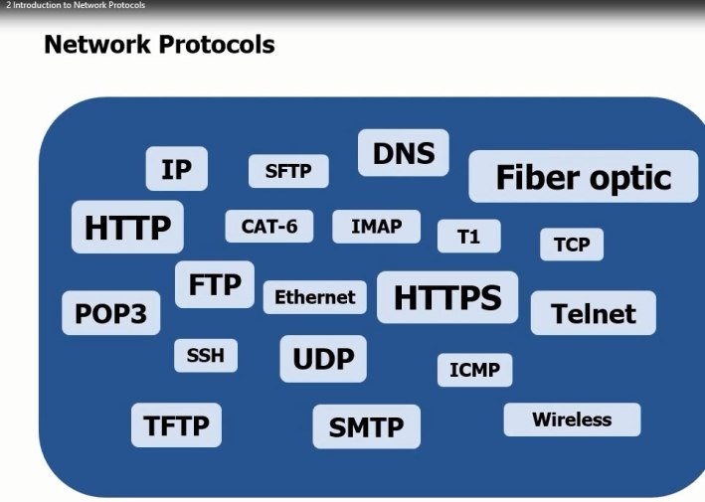
Kompyuter tarmoqlarining protokollari.
HTTP - ing. HyperText Transfer Protocol — «gippermatn yuvorish protokoli »;
SMTP - ing. Simple Mail Transfer Protocol —pochta yuborish oddiy protokoli;
SNMP - ing. Simple Network Management Protocol — tarmoq boshqarish oddiy protokoli;
FTP - ing File Transfer Protocol — fayllar yborish protokoli;
TELNET – ing. TErminaL NETwork - matn interfeysini tarmoq bo`ylab amalga oshirishga hizmat qiladigan tarmoq protokoli;
SSH – ing. Secure Shell — xafvsiz qobiq;
SCP - ing. secure copy — fayllardan nusxa olish RCP protokoli, SSH ni transportida qo`llaniladi;
NFS – ing .Network File System — falyl tizimiga tarmoq ruhsatini beruvchi protokol;
RTSP - Real Time Streaming Protocol, haqiqiy vaqt oqim protokoli;
BGP - ing. Border Gateway Protocol, chegara shlyuzi protokoli.
XDR – ing. External Data Representation – ma`lumotlarni tashqi ko`rinishi;
TLS - ing. Transport Layer Security — transport satxini xavfsizligi ;
SSL - ing. Secure Socket Layers —himoyalangan soketlar satxi;
PPTP – ing. Point-to-Point Tunneling Protocol — nuqta-nuqta tunnel protokoli;
L2TP – ing. Layer 2 Tunneling Protocol —tunnel ikkichi daraja protokoli;
TCP - ing. Transmission Control Protocol – ma`lumotlar almashinuvi ,boshqaruv protokoli;
UDP – ing. User Datagram Protocol — foydalanuvchilar datagram protokoli;(datagram – ma`lumotlarni bloklash);
SCTP – ing. Stream Control Transmission Protocol — boshqrilayotgan oqim bilan ma`lumotlar almashinuvi
protokoli ;
IEEE 802 – lokal tarmoqalr uchun IEEE 802 standarti;
ATM – ing. Asynchronous Transfer Mode — ma`lumotlarni yuvorishning asinxron usuli ;
DNS – ing. Domain Name System — domen nomlarining tizimi;
FTP – ing. File Transfer Protocol — fayl yuvorish protokoli.
https://www.youtube.com/watch?v=qzVuLI6G1BU

Slide 6
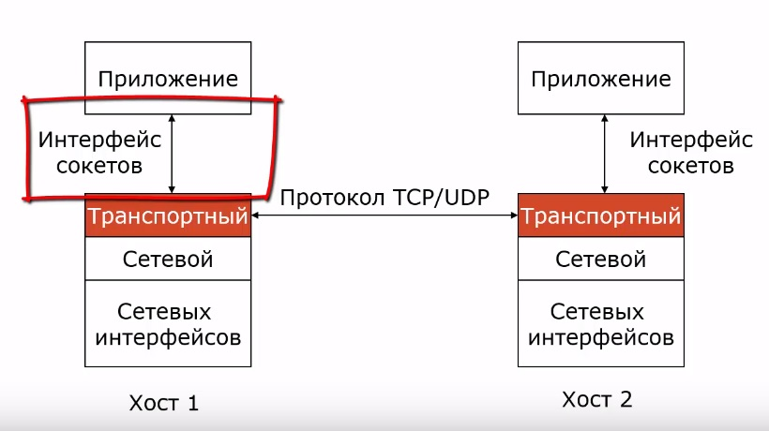
Interfeys (ing. interfeys) - talablar standart tomonidan belgilanadigan ikkita funktsional ob'ektlar orasidagi chegara tizim elementlari o'rtasidagi o'zaro ta'sir (boshqarish, boshqarish va boshqalar) vositalari, usullari va qoidalari to'plami (https://www.youtube.com/watch?v=VGcKWSqrjgE )
Interfeys - bu dastur, qurilma, funktsiya va boshqalar bilan ishlash uchun zarur bo'lgan apparat va dasturiy ta'minot to'plami.

Slide 7

Interfeys nima?
Keling, oddiy misolni olaylik: ikki kishi o'rtasida ma'lumot almashish. Aytaylik, siz boshqa shahardagi do'stingizga xabar yuborishingiz kerak. Siz buni ko'p jihatdan qilishingiz mumkin: unga oddiy pochta, kaptar tashuvchi yoki elektron pochta orqali xat yuboring, siz ijtimoiy tarmoqqa yozishingiz, telefon yoki Skype orqali qo'ng'iroq qilishingiz mumkin. Bularning barchasi interfeyslar. Shuni esda tutish kerakki, interfeys har doim savollarga javob beradi: "Qanday qilib?", "Qanday qilib?".

Slide 8
Interfeys nima?
"Interfeys" atamasi kompyuter dasturi yoki qurilmasining odam bilan o'zaro ta'siri haqida ham aytiladi. Siz eshitishingiz mumkin: "dastur do'stona interfeysga ega" yoki "simsiz interfeysli changyutgich". Bunday hollarda, biz o'zaro ta'sir usullari haqida ham gapiramiz. Masalan, televizorni masofadan boshqarish pulti yoki tugmalar yordamida boshqarish mumkin. Bu uning interfeyslari. Tashqi qurilmalarni ulash uchun televizorlar USB, DVI, HDMI va boshqa interfeyslarga ega.
Agar biz kompyuter dasturining interfeysi haqida gapiradigan bo'lsak, bu ham ma'lumot almashishning bir usuli: siz dasturda qulay grafik qobiq yordamida ishlashingiz yoki buyruq satridan foydalanishingiz mumkin.

Slide 9
Kompyuter tarmoq texnologiyalari.
Kompyuterlar paydo bo'lishi bilanoq, bir nechta kompyuterlar o'rtasida ma'lumotlarni uzatish va resurslarni samarali taqsimlash muammosi paydo bo'ldi. Bu muammolarni hal qilish uchun bir qanch texnologiyalar ishlab chiqildi.
X.25, Frame Relay, Ethernet, Gigabit Ethernet
ARCNET, Token Ring, FDDI, SMDS
ATM, B-ISDN

Slide 10
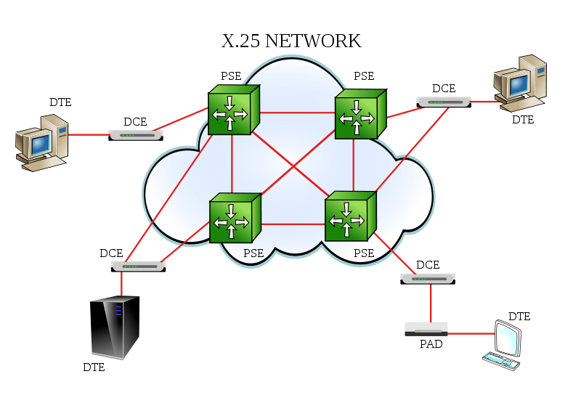
Kompyuter tarmoq texnologiyalari.
X.25
X.25 – (1976) OSI tarmoq modelining ma'lumotlar havolasi qatlami standarti. Xatolik darajasi etarlicha yuqori bo'lgan telefon tarmoqlariga asoslangan WANni tashkil qilish uchun mo'ljallangan edi, shuning uchun u xatolarni tuzatishning ilg'or mexanizmlarini o'z ichiga oladi. Aloqalarni o'rnatish bilan ishlashga e'tibor qaratildi. Tarixiy jihatdan, bu Frame Relay protokolidan oldingi.

Slide 11
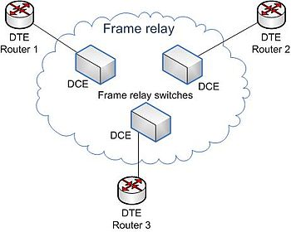
Kompyuter tarmoq texnologiyalari.
Frame Relay
Frame relay (FR) - bu OSI tarmoq modelining ma'lumotlar havolasi sathining protokoli. FR protokoli tomonidan ruxsat etilgan maksimal tezlik - 34.368 Mbit / s (E3 kanallari). Kommutatsiya: nuqtadan nuqtaga.

Slide 12
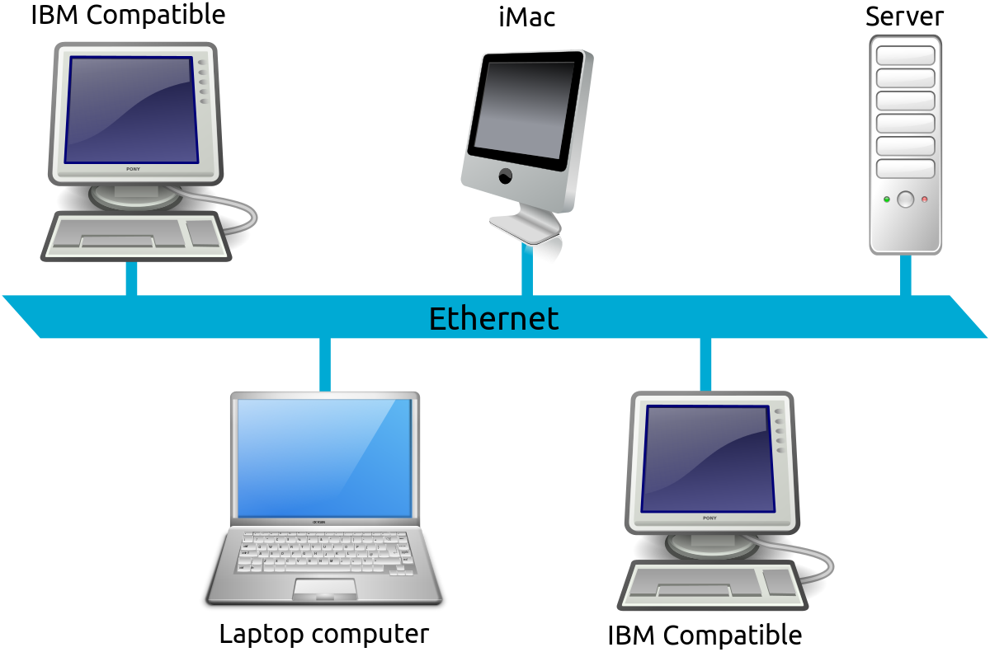
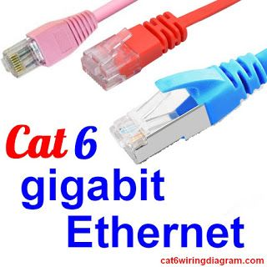
Kompyuter tarmoq texnologiyalari.
Ethernet, Gigabit Ethernet

Slide 13
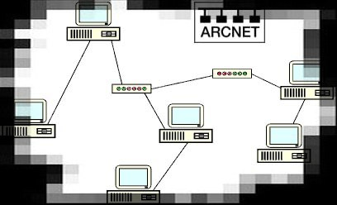
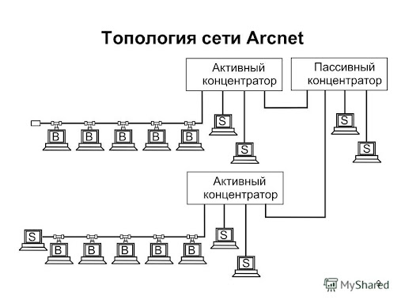
Kompyuter tarmoq texnologiyalari.
ARCNET-shinali ulanish
ARCNET (ARCnet, от англ. Attached Resource Computer NETwork)

Slide 14
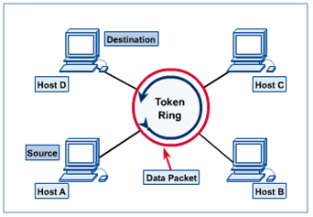
Kompyuter tarmoq texnologiyalari. Token Ring, halqasimon
Token Ring - bu lokal tarmoq (LAN) uzatish topologiyasi va "tokenlarga kirish“ («маркерным доступом») bilan ma'lumotlarni uzatish protokoli. Halqasimon topologiya.

Slide 15
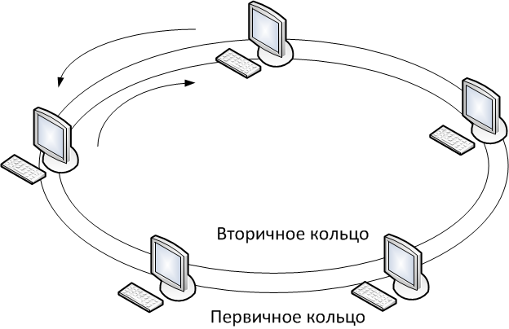
Kompyuter tarmoq texnologiyalari.
FDDI (англ. Fiber Distributed Data Interface)
Optik tolali uzatish liniyalari ishlatiladi

Slide 16
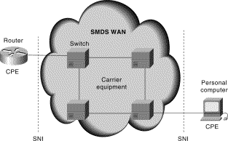
Kompyuter tarmoq texnologiyalari.
SMDS, (англ. Switched Multi-megabit Data Services)
ATM –texnologiyasini asosi. Hozirda ishlatilmaydi.

Slide 17
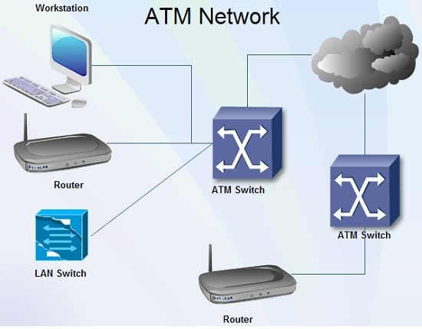
Kompyuter tarmoq texnologiyalari.
ATM (англ. Asynchronous Transfer Mode — асинхронный способ передачи данных)
BU texnologiya yuqori samarali paketlarni almashtirish va multipleksorlash texnologiyasi. Paketlar - belgilangan o'lchamdagi 53 baytlik yacheyka, bu erda sarlavha uchun dastlabki 5 bayt ishlatiladi. Bu paketlarni tez almashtirishning bir turi.

Slide 18
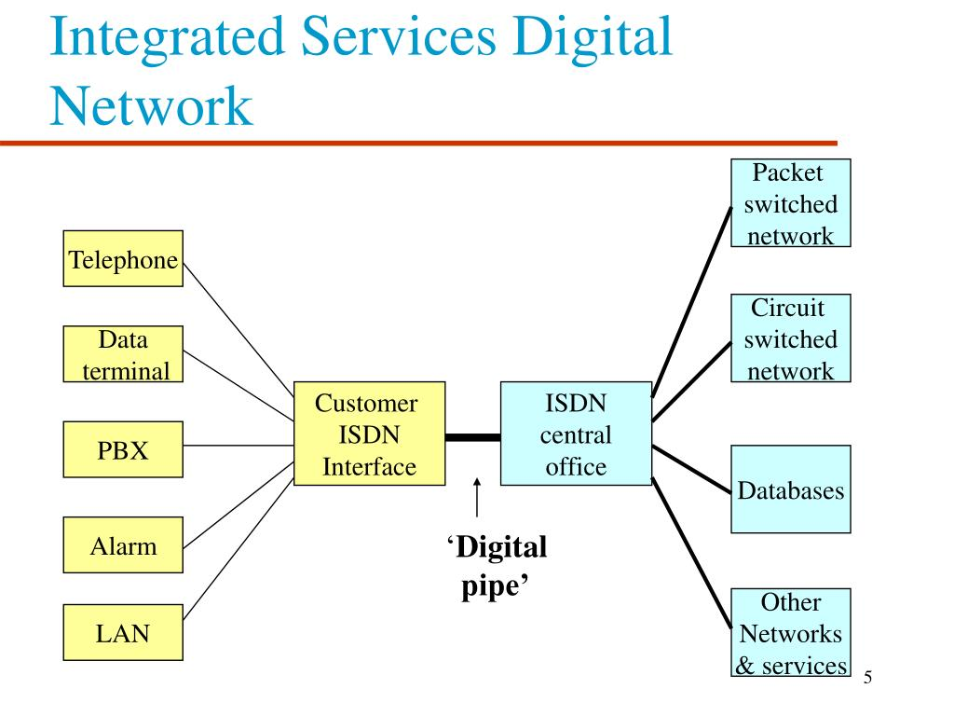
Kompyuter tarmoq texnologiyalari.
B-ISDN Broadband-Integrated Services Digital Network
O‘tgan asr 90-yillaridan boshlab jahon tеlеkommunikatsiya tarmoqlarida qo‘llanilayotgan ISDN (B-ISDN, Broadband-Integrated Service Digital Networks) ning trasport tеxnologiyasi bo‘lgan ATM, u asosida qurilgan tarmoq.
Integratsiya xizmatlari asosida keng polosali raqamli tarmoq.

Slide 19


Kompyuter tarmoqlarining standart texnologiyalari to’g’risida tushuncha
International Organization for Standardization, ISO
Institute of Electrical and Electronics Engineers
Elektronika va elektrotexnika muhandislik instituti
Xalqaro standartlashtirish tashkiloti

Slide 20
Birinchi mahalliy tarmoqlar paydo bo‘lgan vaqtdan beri yuzlab turli xil tarmoq texnologiyalari yaratildi, Iekin keng miqyosda tanilib, tarqalgan tarmoqlar bir nechagina xolos.
Taniqli firmalar bu tarmoqlani qo’llab-quvvatlashlariga va yuqori darajada ularni ish faoliyatini tashkiliy tomonlarini standartlashganiga nima sabab bo‘ldi. Bu tarmoq qurilma va uskunalarini ko‘p ishlab chiqarilishi va ulaming narxi pastligi, boshqa tarmoqlarga qaraganda ustunligini ta’minladi. Dasturiy ta’minot vositalarini ishlab chiqaruvchilar ham albatta keng tarqalgan qurilma va vositalarga mo’jallangan mahsulotlarini ishlab chiqaradilar. Shuning uchun standart tarmoqni tanlagan foydalanuvchi qurilma va dasturlarni bir-biri bilan mos tushishiga to’iq kafolal va ishonchga ega bo’adi.

Slide 21
Hozirgi vaqtda foydalaniladigan tarmoq turlarini kamaytirish tendensiyasi kuchaymoqda. Sabablaridan bittasi shundan iborat-ki, mahalliy tarmoqlarda axborot uzatish tezligini 100 va hatto 1000 Mbit/s ga yetkazish uchun eng yangi texnologiyalarni ishlatish va jiddiy, ko‘p mablag‘ talab qiladigan ilmiy-tadqiqot ishlarini amalga oshirish kerak.
Tabiyki bunday ishlarni faqat katta firmalar amalga oshira oladilar va ular o‘zi ishlab chiqaradigan standart tarmoqlarni qo’llab-quvvatlaydilar. Shuningdek, ko‘pchilik foydalanuvchilarda qaysidir tarmoqlar o‘rnatilgan va bu qurilmalarni birdaniga, batamom boshqa tarmoq qurilmalariga almashtirishni xohlamaydilar. Shuning uchun yaqin kelajakda butkul yangi standartlar qabul qilinishi kutilmaydi, albatta.

Slide 22
IEEE-texnologiya sohasidagi mutaxassislarning xalqaro notijorat birlashmasi, radioelektronika, elektrotexnika va hisoblash tizimlari va tarmoqlari uchun standartlarni ishlab chiqishda dunyoda etakchi tashkilot. Korporativ ofis Nyu-Yorkda joylashgan bo'lib, operatsiyalar markazi Nyu-Jersi shtatining Piskatey shahrida joylashgan.
1963 yilda Amerika elektr muhandislari instituti va Radio muhandislari institutining birlashishi bilan tashkil topgan. 2018 yilga kelib, bu dunyodagi eng yirik texnik mutaxassislar assotsiatsiyasi, 160 dan ortiq mamlakatlardagi 423 mingdan ortiq a'zolari bor. Institutning maqsadi elektronika va elektrotexnika, telekommunikatsiya, hisoblash va boshqa sohalardagi ta'lim va texnik taraqqiyotdir.

Slide 23
Standart tarmoqlar o‘rtasida eng ko‘p tarqalgan tarmoq bu Ethernet tarmog‘idir. U birinchi bo‘lib 1972-yilda Xerox firmasi tomonidan yaratilib, ishlab chiqarila boshlandi. Tarmoq loyihasi ancha muvaffaqiyatli bo‘lganligi uchun 1980-yili uni katta firmalardan DEC va Intel qo‘lladilar (Ethernet tarmog‘ini birgalikda qo‘llagan firmalarni bosh harflari bilan DIX deb yuritila boshlandi). Bu uchta firmaning harakati va qo‘llashi natijasida 1985-yili Ethernet xalqaro standarti bo‘lib qoldi, uni katta xalqaro standartlar tashkilotlari standart sifatida qabul qiladilar: 802 IEEE qo‘mitasi (Institute of Electrical and Electronic Engineers) va ECMA (European Computer Manufactures Association). Bu standart IEEE 802.03 nomini oldi (inglizcha «eight oh two dot three»).

Slide 24
IEEE 802-da ko'rsatilgan xizmatlar va protokollar etti qavatli OSI tarmoq modelining pastki ikki qatlamida (bog'lanish va fizik) joylashgan. Aslida, IEEE 802 OSI-ning aloqa qatlamini ikkita pastki qatlamga ajratadi - Media Access Control (MAC) va Logical Link Control (LLC). Shunday qilib, darajalar quyidagi shaklda bo'ladi:
Kanal darajasi
Sublevel MChJ
MAC sublayeri
Jismoniy darajasi

Slide 25
IEEE 802 standartlar oilasi IEEE 802 LAN / MAN standartlari qo'mitasi (LMSC) tomonidan qo'llab-quvvatlanadi. Ko'pincha Ethernet, Token Ring, simsiz LAN, ko'priklar va Virtual ko'prikli LAN tarmoqlari uchun ishlatiladi. Har bir individual ishchi guruh standartning o'z sohalarida ishlaydi.
Nomlanishi | Tavsifi | Eslatma
IEEE 802.1 | Tarmoq qurilmalarini boshqarish va o'zaro ta'sir
IEEE 802.2 | Logical Link Control (LLC) | Aktiv emas
IEEE 802.3 | Ethernet texnologiyasi
IEEE 802.4 | Token bus Marker shinasi | Keng tarqalgan
IEEE 802.5 | Marker halqasi uchun MAC darajasini belgilaydi. | Aktiv emas
IEEE 802.6 | Shahar tarmoqlari (MAN) | Keng tarqalgan
IEEE 802.7 | Koasal kabel orqali keng polosali uzatish | Keng tarqalgan
IEEE 802.8 | Optik tolali tarmoqlar | Keng tarqalgan
IEEE 802.9 | Birlashtirilgan ovozli va ma'lumotlar tarmoqlari | Keng tarqalgan

Slide 26
IEEE 802.10 | Tarmoq xavsizligi | Keng tarqalgan
IEEE 802.11 | Simsiz lokal tarmoqlar
IEEE 802.12 | 100BaseVG | Keng tarqalgan
IEEE 802.13 | Ishlatilmayapti | Fast Ethernet-ni rivojlantirish uchun ajratilgan
IEEE 802.14 | Kabel modem | Keng tarqalgan
IEEE 802.15 | Wireless PAN
IEEE 802.15.1 | Bluetooth certification
IEEE 802.15.2 | IEEE 802.15 va IEEE 802.11 standartlarining birlashmasi

Slide 27
IEEE 802.15.3 | Keng tarmoqli ulanish (masalan, UWB va hk)
IEEE 802.15.4 | Simsiz aloqa uchun jismoniy qatlam va mediadan foydalanishni boshqarish past tezlikda ishlaydigan shaxsiy tarmoqlar (Low-rate WPAN).
IEEE 802.15.5 | WPAN uchun Mesh tarmog'i
IEEE 802.15.6 | Body area network
IEEE 802.16 | Katta shahar simsiz tarmog'i (WiMAX sertifikati)
IEEE 802.16e | (Mobil) Broadcast Simsiz tarmoqlar
IEEE 802.16.1 | Mahalliy ko'p yo'nalishli tarqatish xizmati
IEEE 802.17 | Elastik paketli xalqa

Slide 28
IEEE 802.18 | Radioni boshqarish
IEEE 802.19 | Tarmoqlarning birgalikda mavjudligi
IEEE 802.20 | Mobil eshittirishga simsiz ulanish
IEEE 802.21 | Mustaqil ravishda tarqatish
IEEE 802.22 | Mahalliy simsiz tarmoqlar
IEEE 802.23 | Favqulodda vaziyatlar xizmati ishchi guruhi | yangi (mart, 2010)
IEEE 802.24 | Smart Grid TAG | yangi (noyabr, 2012)
IEEE 802.25 | Omni-Range Area Network | Hozircha tasdiqlanmagan

Slide 29
2- mavzu uchun internet manbalar va Video adreslar
https://www.youtube.com/watch?v=VGcKWSqrjgE
https://www.asozykin.ru/courses/networks_online

Slide 30
Asosiy va qo‘shimcha o‘quv adabiyotlar hamda axborot manbaalari
Аsosiy adabiyotlar
James F. Kurose, Keith W. Ross “A Top-Down Approach: Computer Networking”, 2017y. Pearson Education Limited
Oliver C. Ibe “Fundamentals of Data Communication Networks”, 2018y. JohnWiley&Sons, Inc.
Andrew S. Tanenbaum. Computer Networks, Fourth Edition. Publisher; Prentice Hall, 2011

Slide 31
Qo‘shimcha adabiyotlar
Musaev M.M. “Kompyuter tizimlari va tarmoqlari”. Toshkent.: “Aloqachi” nashriyoti, 2013 yil. 8 bob. 394 bet. – Oliy o‘quv yurtlari uchun qo‘llanma.
Andrew S. Tanenbaum. Computer Networks, Fourth Edition. Publisher; Prentice Hall, 2011y.
Olifer V.G., Olifer N.А. Kompyuterni seti. Printsipi, texnologii, protokoli. Uchebnik. - SPb. Piter. 2010g.
Vatamanyuk А. Sozdanie, obslujivanie i administrirovanie setey. SPb. Piter. 2010 – 282 s.
Guk M. Entsiklopediya. Аpparatnыe sredstva lokalьnыx setey. - SPb.: Piter, 2002. -576 s.
Velixov А.V. i dr. Kompyuterni seti. Uchebnoe posobie po administri- rovaniyu lokalьnыx i obʼedenennыx setey. 3-e izd. dop. i isp. - M.: Nov. Izd. dom. 2005 g.304 s.
Mirziyoev Sh.M. Buyuk kelajagimizni mard va olijanob xalqimiz bilan birga quramiz. Toshkent. «O‘zbekiston», NMIU, 2017. – 488 b.
Mirziyoev Sh.M. Qonun ustuvorligi va inson manfaatlarini ta'minlash – yurt taraqqiyoti va xalq farovonligining garovi. Toshkent. «O‘zbekiston», NMIU, 2017. – 48 b.
Mirziyoev Sh.M. Erkin va farovon, demokratik O‘zbekiston davlatini birgalikda barpo etamiz. Toshkent. «O‘zbekiston», NMIU, 2016. – 56 b.
Broydo V.L. Arxitektura EVM i sistem. Uchebnik dlya vuzov.- SPb. Piter. 2009.- 720 s.
Sil'ker B.Ya., Orlov S.A. Organizasiya EVM i sistem. Uchebnik dlya vuzov. – SPb. Piter.2004. -668.
Broydo V.L. "Vichislitel'nie sistemi, seti i telekommunikasii" - SPb.: Piter. 2003.
Olifer V.G., Olifer N.A. Setevie operasionnie sistemi. - SPb.Piter. 2006 g.

Slide 32
TATUFF ARM da mavjud adabiyotlar
Ганиев С.К. Кучкаров Т.А. Безопасность сетей (Безопасность мобильных сетей) Т 2019 г.
Кузин А.В. Компьютерные сети М 2019 г.
Ganiev S.K. Tarmoq xavfsizligi (Mobil tarmoq xavfsizligi) Т 2019 г.
Г. Богомазова Обезпечение информационной безапасности компьютерных сетей М 2017 йил
Эшмуродов А. Интернет тармоқлари ва хизматлари Тошкент 2017 йил.
Musayev M.M. Kompyuter tizimlari va tarmoqlari Tohskent, 2013 йил.
“Компьютер тизимлари ва тармоқлари” фанидан услубий кўрсатма 2011 йил.
Э.Таненбаум. Компьютерные сети. Санкт Петербург. 2009 г.
Ручкин В. Архитектура компьютерных сетей. М, 2008 г.
Мусаев М. М. Сборная узлов компьютерных сетей. Ташкент 2007 г.
В.Г.Олифер Компьютерные сети Санкт Петербург. 2001 г.
В.Г.Олифер Сетевые операционная система Санкт Петербург 2001 г.
Методические указания к лабораторно-практическим занятиям по курсу «Компьютерные сети и информационные технологии». Тошкент 2001

Slide 33
Internet saytlari
www.intuit.ru
http://tuitfiles
http://www.kgtu.runnet.ru
http://www.piter.com
http:// www.ciscopress.ru
http:// www.williamspublishing.com
www.ziyonet.uzet saytlari

Slide 34
E'tibor uchun rahmat!

